Slide 1


| Proyecto de clasificación
Azierta Servicios Financieros
Modelo de scoring de clientes
aplicado a telemarketing

Slide 2
Descripción del proyecto
- El avance tecnológico ha permitido implementar cada vez más modelos más robustos aplicados al entorno empresarial, ayudando a la extracción de valor del dato.
- En este proyecto implementaremos para la compañía Azierta Servicios Financieros un modelo de clasificación para la campaña de Bankinter Consumer Finance - CrediMax.
- El objetivo es efectuar un scoring de clientes con el uso de Python y Machine Learning con el apoyo del área de Analytics de la empresa.
- Los resultados del modelo proporcionarán herramientas a la compañía para una mejor gestión de clientes, aumentando la eficiencia en cumplimiento de metas que conlleven a beneficios financieros.
Notes:
Miguel

Slide 3




Descripción de la empresa
Notes:
Camilo

Slide 4


Descripción de la campaña
Notes:
Camilo

Slide 5

Problema del caso de estudio
El problema planteado exige la implementación de un modelo de clasificación que realice un ranking de clientes con el objetivo de optimizar la gestión de base de datos.
Solución propuesta
El modelo de machine learning generará una puntuación específica para cada usuario y los clasificará en base a la propensión de venta.
© 2022 Todos los derechos reservados
Notes:
Camilo

Slide 6
Fases del proyecto| Azierta Servicios Financieros
Concertación del proyecto con la empresa
Definición de las variables relevantes con el Head of Data
Extracción de la información del Datawarehouse
Evaluación de variables con Python, identificación de correlaciones
Evaluación y deployment del modelo en entorno aplicado
Pre-procesamiento de datos y análisis exploratorio
© 2022 Todos los derechos reservados
Notes:
Camilo / Miguel

Slide 7






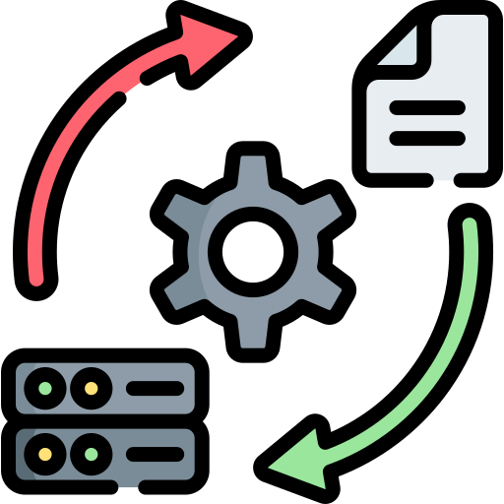





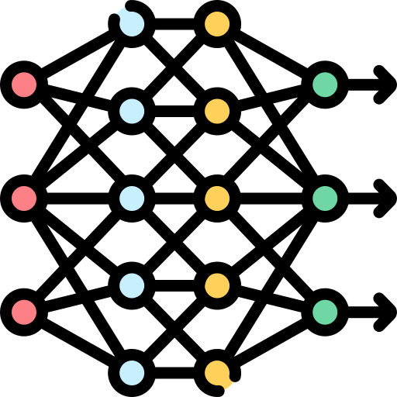
Descripción del workflow
Mant. modelo
Evaluación, métricas,
histórico, gráficas
Analítica
Gráficas, EDA,
Power BI, Tableau
Bancos
Proceso
Servidores
ETL
(Pentaho)
Query
Transformación
Preprocessing
Data engineering
(Python)
DW
Trabajadores
Resultado
Listado llamadas
optimizado
Modelo
Resultado
Scoring
Notes:
Miguel

Slide 8
Fase 1: Extracción de los datos, creación DataFrame
Pasos:
Problemas:
- DataWarehouse: Querys SQL
- Comprensión de las variables
- Merging Tables: Joins
- No hay dep. Data Science
- Elección variables importantes:
Con ayuda del dep. de Data
- Anonimización de los datos
- Transformación preliminar:
Join de la tabla de llamadas
- Análisis variable a variable
Notes:
Camilo

Slide 9
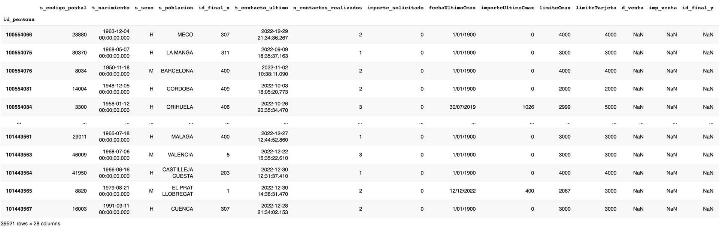
Fase 1: Extracción de los datos, creación DataFrame
- El DataFrame tiene un total de 39521 filas y 28 columnas.
Notes:
Camilo

Slide 10
Fase 2: Preprocesado de los datos
Pasos:
Problemas:
- Ajuste de los datos del df:
Cambios de formato
- Variables formato fecha
- Renombramiento variables
- Datos desbalanceados
- Creación nuevas variables
- Comprensión de variables
- Tratamiento valores nulos
- Complejidad en los registros finales de clientes:
Necesaria la categorización
- Categorización variables
Notes:
Camilo

Slide 11
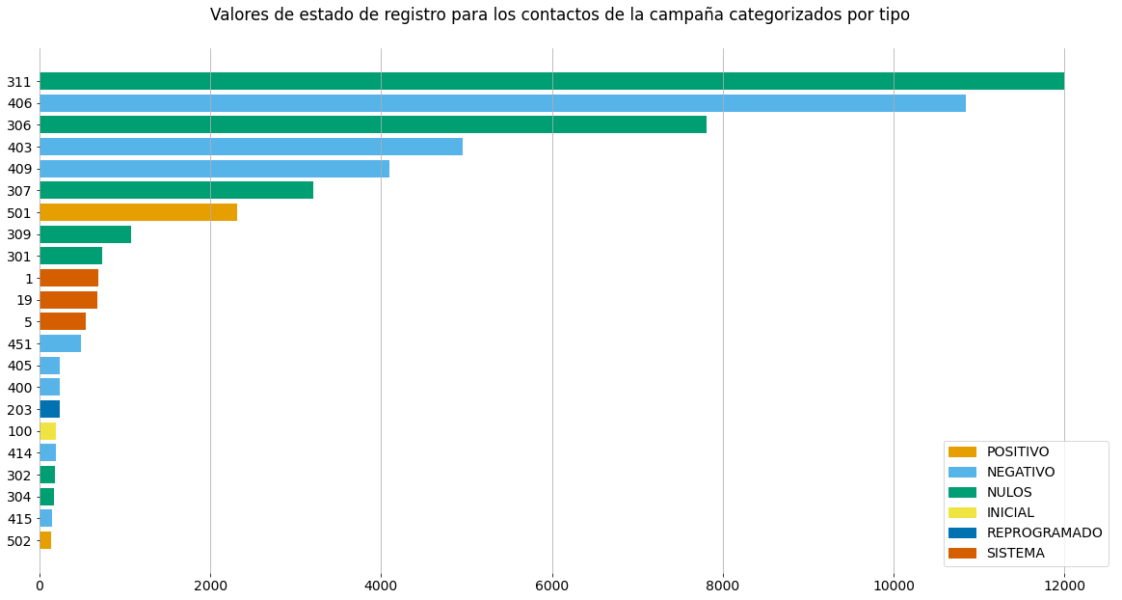
Fase 3: Análisis exploratorio de datos (EDA)
- Datos desbalanceados
- Variedad de registros
Notes:
Miguel

Slide 12
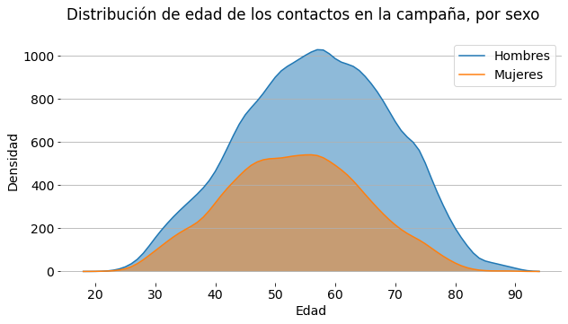
Fase 3: Análisis exploratorio de datos (EDA)
- Mayoría hombres
- Media 56 años
- 75% entre 47 y 91 años
Notes:
Miguel

Slide 13
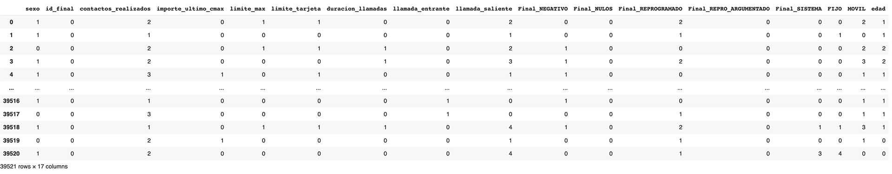
Fase 4: Feature Engineering, nuevas variables
- Se crean nuevas variables para introducirlas en el modelo
- Categorizamos las variables para una mejor interpretación del mismo.
Notes:
Miguel

Slide 14
Fase 5: Selección de métricas y algoritmos
Pasos:
Problemas:
- Separación conjunto entrenamiento y test
- Data leakage:
Se detectan variables que falsean los resultados del modelo
- Entrenamiento de los diferentes modelos
- Datos desbalanceados:
Uso de class weight
- Primeras predicciones y análisis de las métricas
- Distancia de las variables:
Necesaria la categorización
- Feature importances
Notes:
Camilo

Slide 15
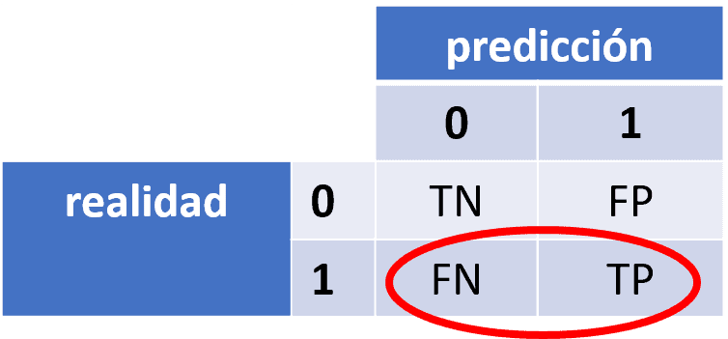
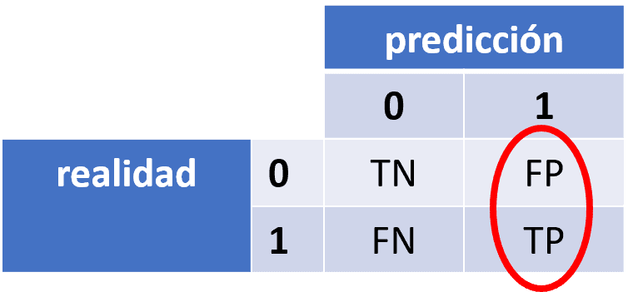
Fase 5: Selección de métricas y algoritmos
Recall:
Precision:
Recall = TP / FN+TP​
Precision = TP / FP+TP​
F1= 2 * ((precision*recall) / (precision+recall​))
Notes:
Camilo

Slide 16
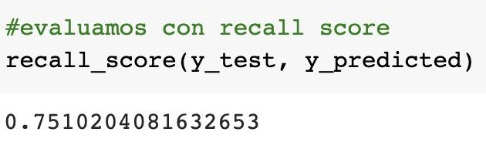
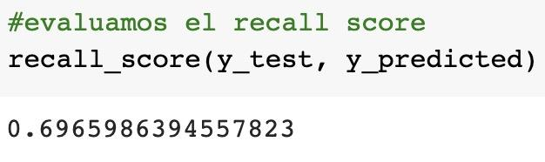
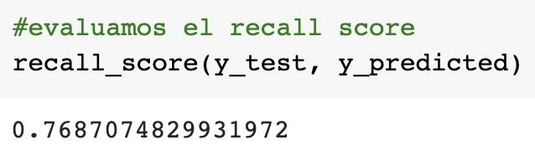
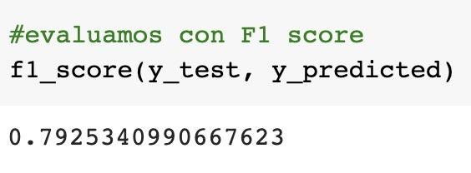
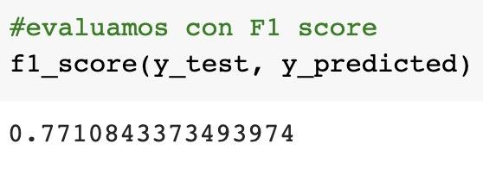
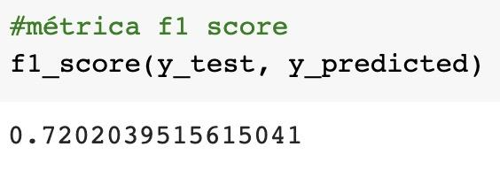
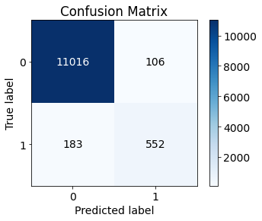
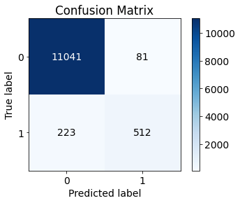

Fase 5: Selección de métricas, entrenamiento
Logistic Regression
Random Forest
XGBoost
Notes:
Miguel

Slide 17
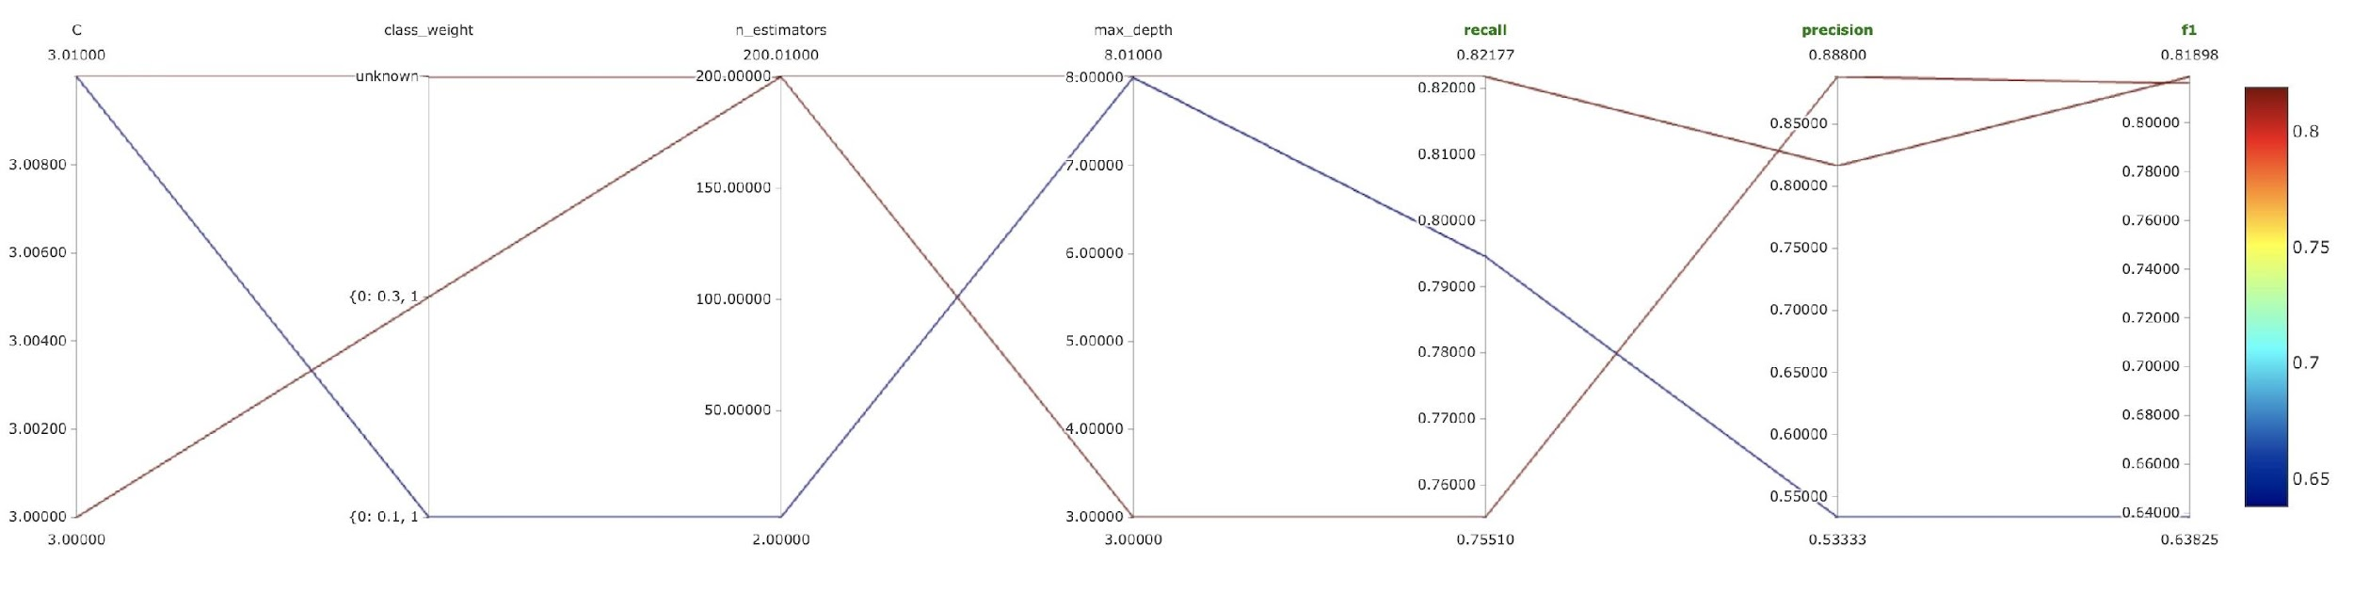
Fase 6: Hiperparametrización - MLFlow
- Para una búsqueda exhaustiva de hiperparámetros de los 3 modelos utilizamos la herramienta MLFlow.
- Se toman de referencia las métricas de recall, precisión y f1 para la selección de los mismos.
Notes:
Miguel

Slide 18
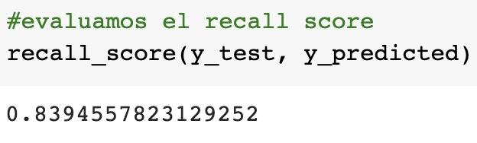
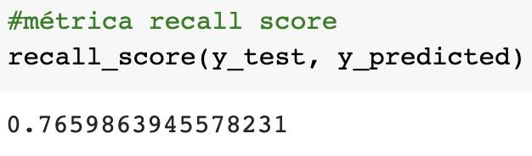
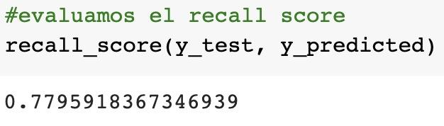
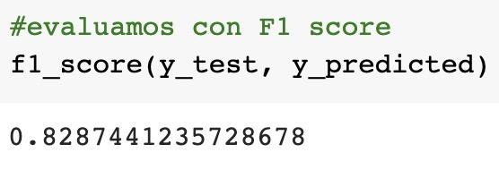
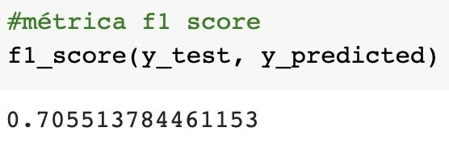
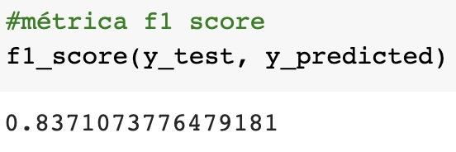

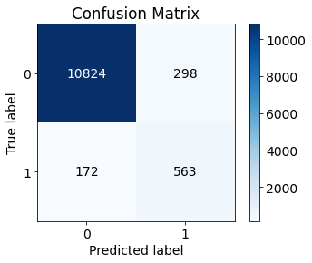

Fase 6: Hiperparametrización - MLFlow
Logistic Regression
Random Forest
XGBoost
Notes:
Miguel

Slide 19
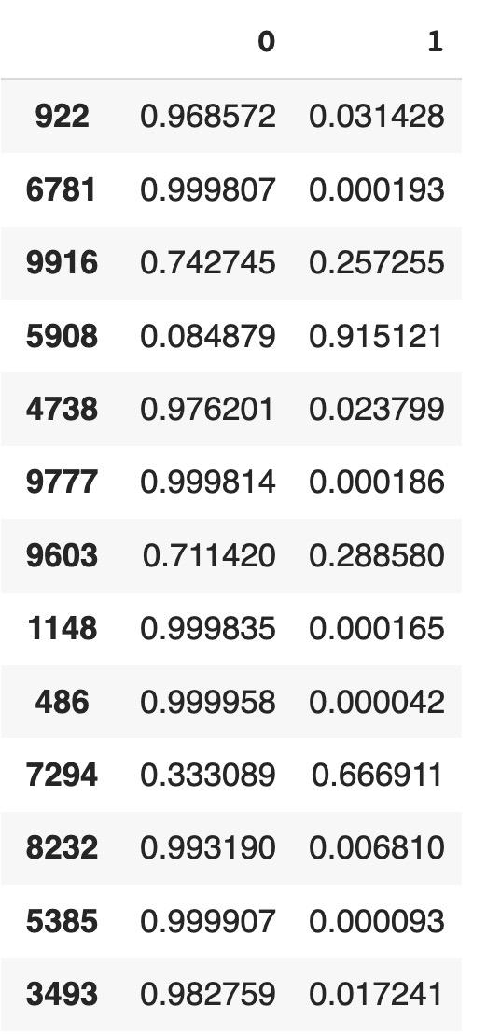
Fase 7: Obtención de resultados
- Con el objetivo de obtener el predict_proba (probabilidad de venta) entrenamos 3 algoritmos de clasificación para identificar cual se ajusta más a nuestros datos.
- El algoritmo que tiene un mejor rendimiento es la regresión logística, ya que en la matriz de confusión podemos visualizar un mayor acierto para los casos 1-1, el cuál es el objetivo del proyecto.
Notes:
Camilo

Slide 20
Conclusiones
- El resultado final de este modelo es una probabilidad por cada id de cliente que determinará su propensión a la compra o no del producto ofrecido.
- Este resultado se irá actualizando periódicamente para nutrir la BBDD e ir generando nuevos listados de llamadas optimizados para los trabajadores.
- A su vez, el modelo será monitorizado para el análisis de su rendimiento con el paso del tiempo a través de sus métricas y podrá ser mejorado con la inclusión de nuevas variables.
Notes:
Miguel

Slide 21




¡Gracias!
Miguel Villasan / Camilo Gil
miguelvv@alumni.mioti.es
camilogc@alumni.mioti.es

